Slide 1
第七章 含有定性信息的多元回归模型---虚拟变量
一、虚拟变量的基本含义
二、虚拟变量的引入
三、虚拟变量的设置原则
四、虚拟因变量的模型
---二值选择的线性概率模型

Slide 2
一、虚拟变量的基本含义
许多经济变量是可以定量度量的，如：商品需求量、价格、收入、产量等。
但也有一些影响经济变量的因素无法定量度量，如：职业、性别对收入的影响，战争、自然灾害对GDP的影响，季节对某些产品（如冷饮）销售的影响等等。
为了在模型中能够反映这些因素的影响，并提高模型的精度，需要将它们“量化”。

Slide 3
这种“量化”通常是通过引入“虚拟变量”来完成的。根据这些因素的属性类型，构造只取“0”或“1”的人工变量，通常称为虚拟变量（dummy variables），记为D。
例如，反映文化程度的虚拟变量可取为：
1， 本科学历
D=
0， 非本科学历

Slide 4
一般地，在虚拟变量的设置中：
基础类型、肯定类型取值为1；
比较类型，否定类型取值为0。

Slide 5
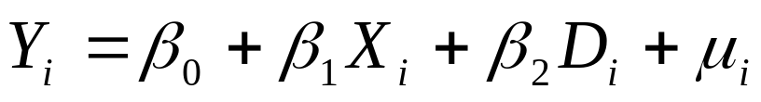
概念：
同时含有一般解释变量与虚拟变量的模型称为虚拟变量模型或者方差分析（analysis-of variance: ANOVA）模型。
一个以性别为虚拟变量考察企业职工薪金的模型：
其中：Y_{i}为企业职工的薪金，X_{i}为工龄，
D_{i}=1，若是男性，D_{i}=0，若是女性。

Slide 6
二、虚拟变量的引入
虚拟变量做为解释变量引入模型有两种基本方式：加法方式和乘法方式。
1. 加法方式
上述企业职工薪金模型中性别虚拟变量的引入采取了加法方式。
在该模型中，如果仍假定E(μ_{i})=0，则
企业女职工的平均薪金为：

Slide 7
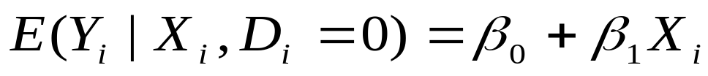
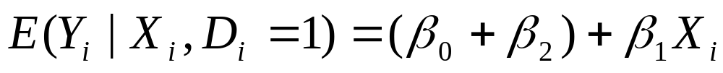
几何意义：
企业男职工的平均薪金为：
假定β2>0，则两个函数有相同的斜率，但有不同的截距。意即，男女职工平均薪金对工龄的变化率是一样的，但两者的平均薪金水平相差β2。

Slide 8

可以通过传统的回归检验，对β₂的统计显著性进行检验，以判断企业男女职工的平均薪金水平是否有显著差异。
β₂
β₀

Slide 9

又例：在横截面数据基础上，考虑个人保健支出对个人收入和教育水平的回归。
教育水平考虑三个层次：高中以下，
高中，
大学及其以上。
这时需要引入两个虚拟变量：

Slide 10
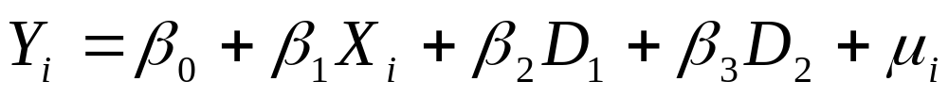
在E(μ_{i})=0 的初始假定下，高中以下、高中、大学及其以上教育水平下个人保健支出的函数：
模型可设定如下：
高中以下：

Slide 11

高中：
大学及其以上：
假定β₃>β₂，其几何意义：

Slide 12
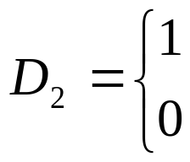
还可将多个虚拟变量引入模型中以考察多种“定性”因素的影响。
如在上述职工薪金的例中，再引入代表学历的虚拟变量D₂：
本科及以上学历
本科以下学历
职工薪金的回归模型可设计为：

Slide 13
于是，不同性别、不同学历职工的平均薪金分别为：
女职工本科以下学历的平均薪金：
男职工本科以下学历的平均薪金：
女职工本科以上学历的平均薪金：
男职工本科以上学历的平均薪金：

Slide 14
2. 乘法方式
加法方式引入虚拟变量，考察：截距的不同。
许多情况下：往往是斜率就有变化，或斜率、截距同时发生变化。
斜率的变化可通过以乘法的方式引入虚拟变量来测度。

Slide 15
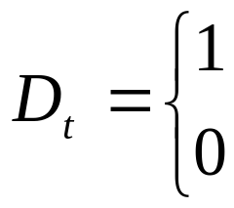

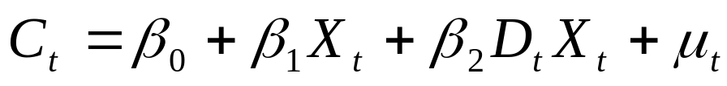
例：根据消费理论，消费水平C主要取决于收入水平Y，但在一个较长的时期，人们的消费倾向会发生变化，尤其是在自然灾害、战争等反常年份，消费倾向往往出现变化。这种消费倾向的变化可通过在收入的系数中引入虚拟变量来考察。
如，设
消费模型可建立如下：

Slide 16
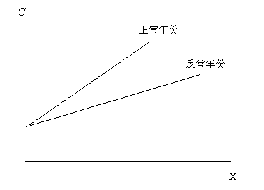
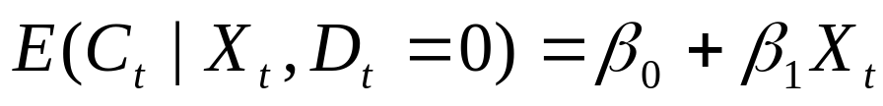
这里，虚拟变量D以与X相乘的方式引入了模型中，从而可用来考察消费倾向的变化。
假定E(μ_{i})= 0，上述模型所表示的函数可化为：
正常年份：
反常年份：

Slide 17
当截距与斜率发生变化时，则需要同时引入加法与乘法形式的虚拟变量。
例，考察1990年前后的中国居民的总储蓄-收入关系是否已发生变化。
表中给出了中国1979~2001年以城乡储蓄存款余额代表的居民储蓄以及以GNP代表的居民收入的数据。

Slide 18
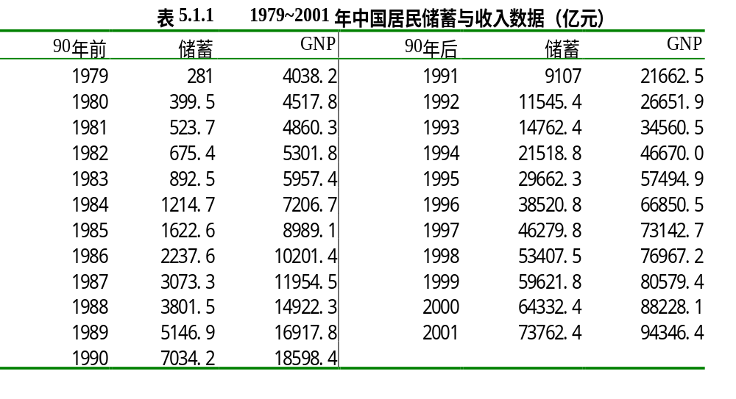

Slide 19
以Y为储蓄，X为收入，可令：
1990年前： Y_{i}=α₁+α₂X_{i}+μ_{1i} i=1,2…,n₁
1990年后： Y_{i}=β₁+β₂X_{i}+μ_{2i} i=1,2…,n₂
则有可能出现下述四种情况中的一种：
(1) α₁=β₁ ，且α₂=β₂ ，即两个回归相同，称为重合回归（Coincident Regressions）；

Slide 20
(2) α₁≠β₁ ,但α₂=β₂ ，即两个回归的差异仅在其截距，称为平行回归（Parallel Regressions）;
(3) α₁=β₁ ，但α₂≠β₂ ，即两个回归的差异仅在其斜率，称为汇合回归(Concurrent Regressions)；
(4) α₁≠β₁，且α₂≠β₂ ，即两个回归完全不同，称为相异回归（Dissimilar Regressions）。

Slide 21
平行回归

Slide 22
汇合回归

Slide 23
相异回归

Slide 24
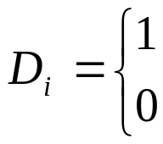
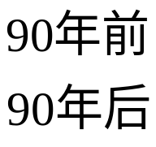
可以运用邹氏结构变化的检验。这一问题也可通过引入乘法形式的虚拟变量来解决。
将n₁与n₂次观察值合并，并用以估计以下回归：
D_{i}为引入的虚拟变量：

Slide 25
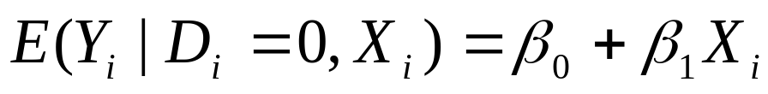
在统计检验中，如果β₃=0的假设被拒绝，则说明两个时期中储蓄函数的截距不同，如果β₄=0的假设被拒绝，则说明两个时期中储蓄函数的斜率不同。
于是有：
可分别表示1990年后期与前期的储蓄函数。

Slide 26

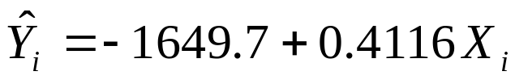
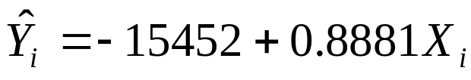
具体的回归结果为：
(-6.11) (22.89) (4.33) (-2.55)
=0.9836
由β₃与β₄的t检验可知：参数显著地不等于0，强烈示出两个时期的回归是相异的，储蓄函数分别为：
1990年前：
1990年后：

Slide 27
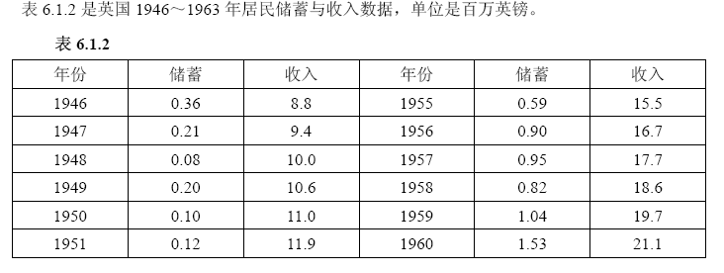

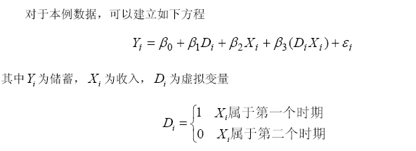

Slide 28
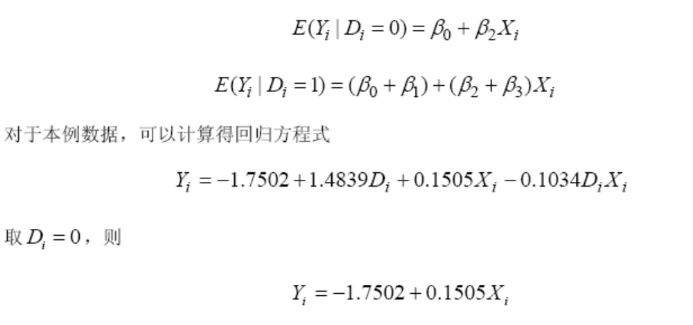
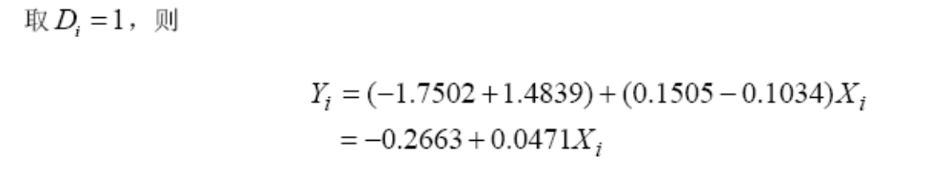
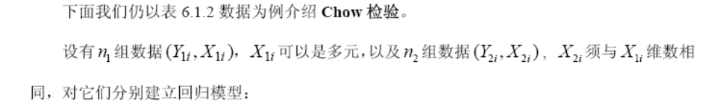

Slide 29
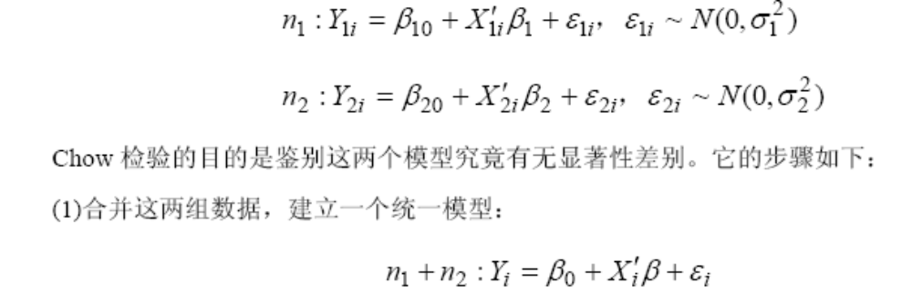
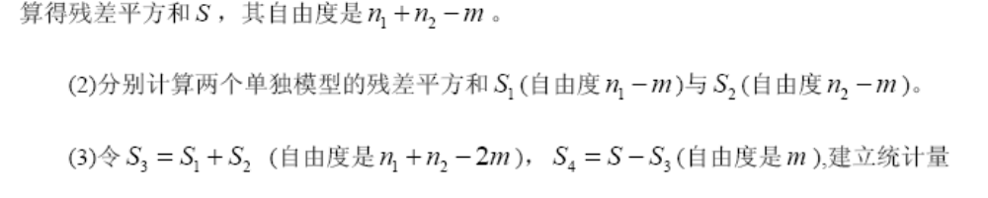

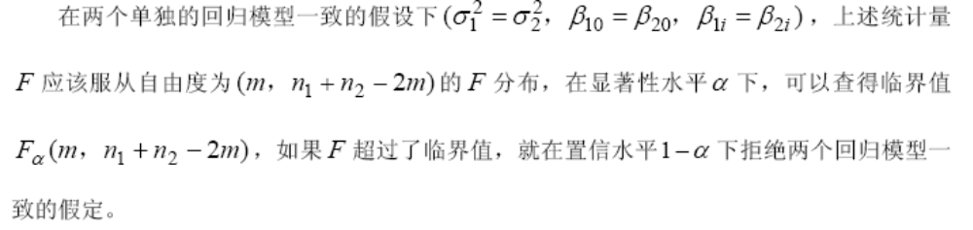

Slide 30

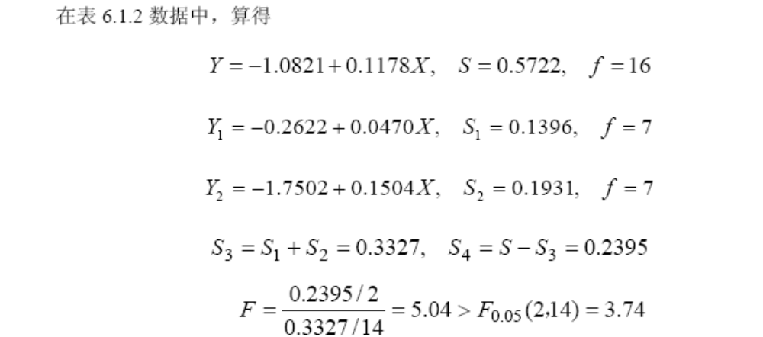


Slide 31
邹氏结构变化的检验和虚拟变量法的比较
邹检验只是告诉我们结构是否已经变化，而不能告诉我们当有变化时候是因为只是斜率相异或只是截距相异，或两者均相异。但是虚拟变量法不仅告诉我们两个回归是否有差异，而且落实到差异的起因——由于截距或由于斜率或由于两者。
我们只要做一个回归，因为其他的回归可以方便地由它导出。
这个单一的回归可以用来做各种假设检验。
由于合并而增加了自由度，参数估计的相对精度也有所改进。

Slide 32
3. 临界指标的虚拟变量的引入（分段回归）
在经济发生转折时期，可通过建立临界指标的虚拟变量模型来反映。
例如，进口消费品数量Y主要取决于国民收入X的多少，中国在改革开放前后，Y对X的回归关系明显不同。

Slide 33

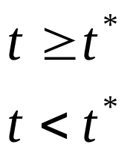
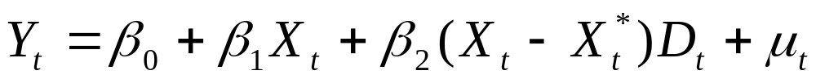
这时，可以t*=1979年为转折期，以1979年的国民收入Xt*为临界值，设如下虚拟变量：
则进口消费品的回归模型可建立如下：

Slide 34
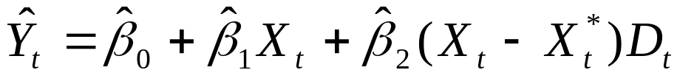
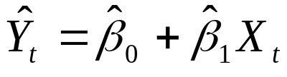

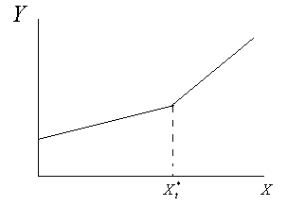
OLS法得到该模型的回归方程为：
则两时期进口消费品函数分别为：
当t<t*=1979年，
当t≥t*=1979年，

Slide 35
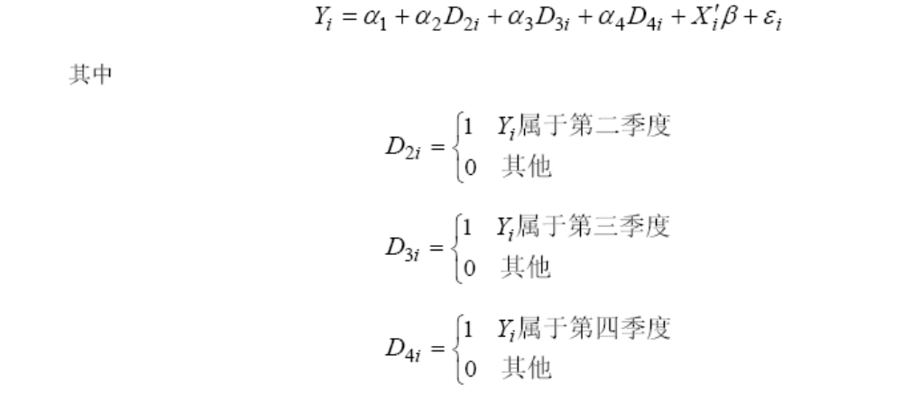

Slide 36

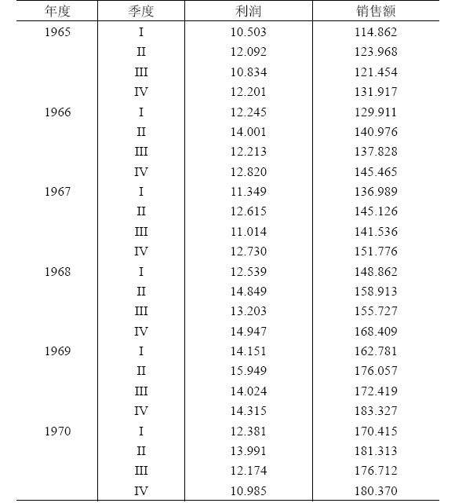

Slide 37
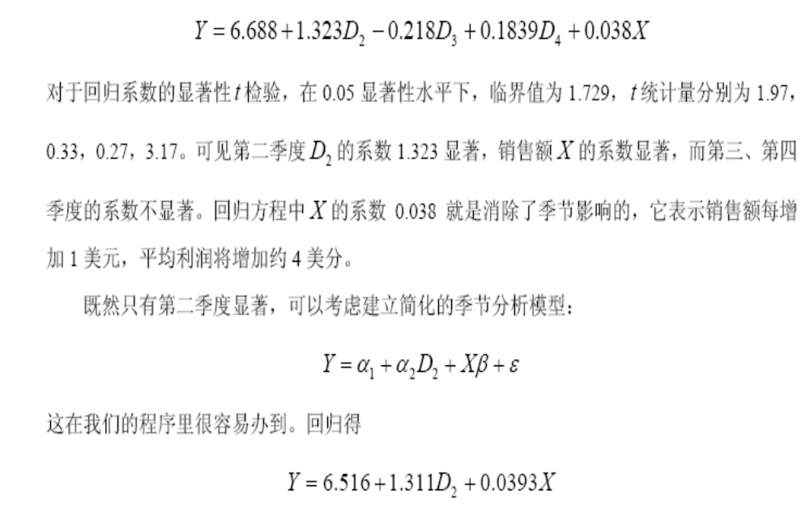

Slide 38
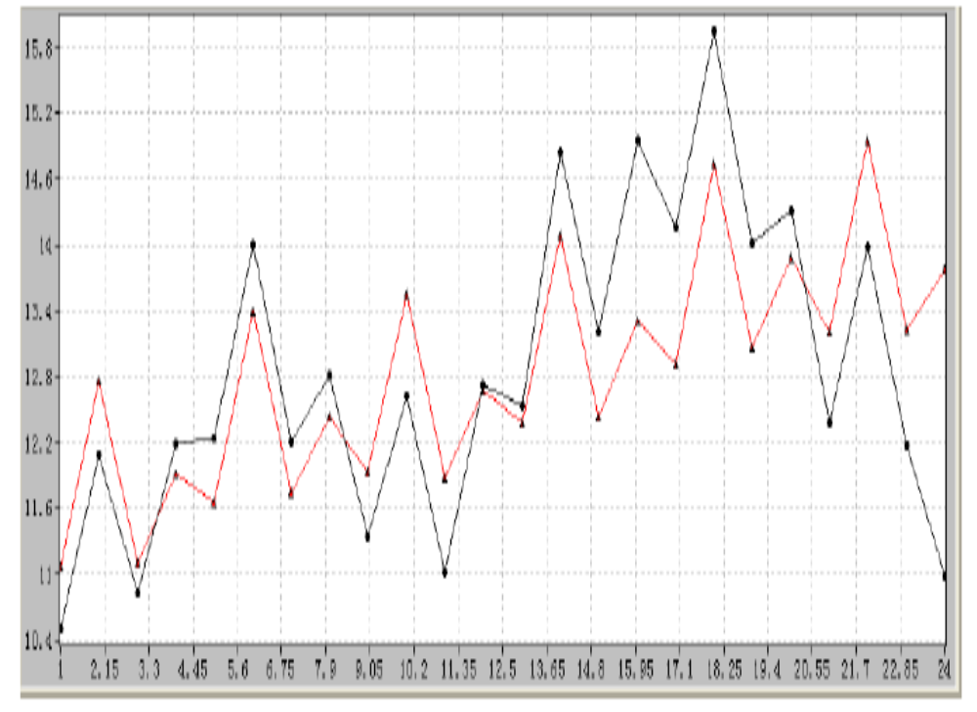

Slide 39
三、虚拟变量的设置原则
虚拟变量的个数须按以下原则确定：
每一定性变量所需的虚拟变量个数要比该定性变量的类别数少1，即如果有m个定性变量，只在模型中引入m-1个虚拟变量。
例 已知冷饮的销售量Y除受k种定量变量X_{k}的影响外，还受春、夏、秋、冬四季变化的影响，要考察该四季的影响，只需引入三个虚拟变量即可：

Slide 40
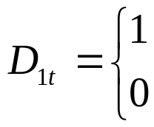

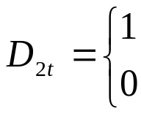

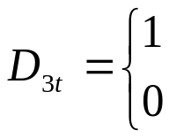

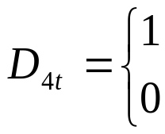

则冷饮销售量的模型为：
在上述模型中，若再引入第四个虚拟变量：

Slide 41
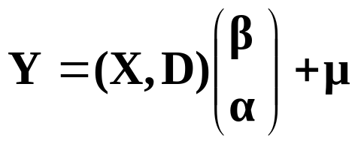
如果只取六个观测值，其中春季与夏季取了两次，秋、冬各取到一次观测值，则式中的：
则冷饮销售模型变量为：
其矩阵形式为：

Slide 42
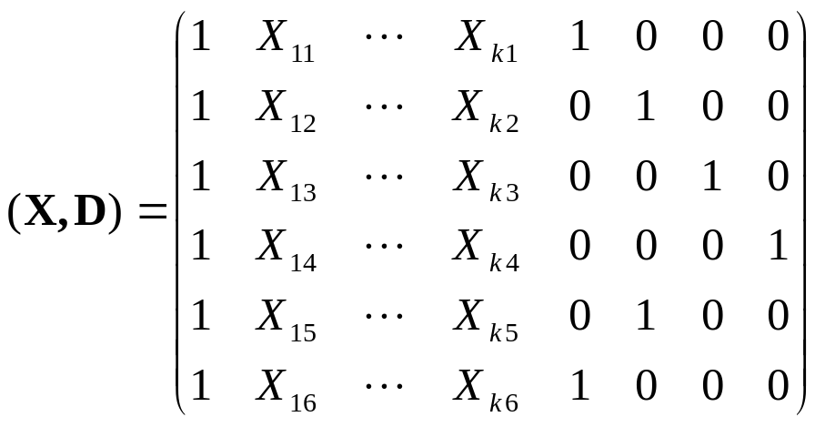
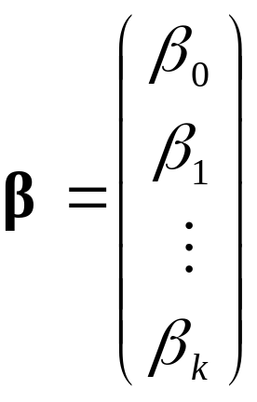
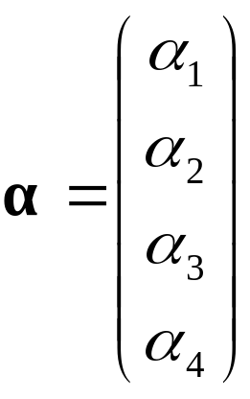
显然，(X,D)中的第1列可表示成后4列的线性组合，从而(X,D)不满秩，参数无法唯一求出。
这就是所谓的“虚拟变量陷阱”，应避免。

Slide 43

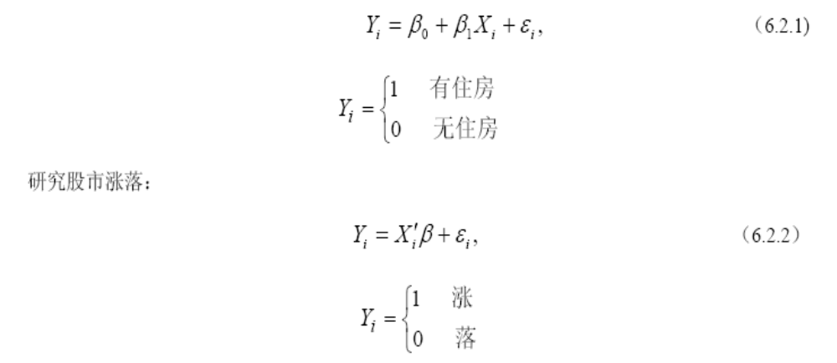
四、虚拟因变量模型---二值选择的线性概率模型

Slide 44
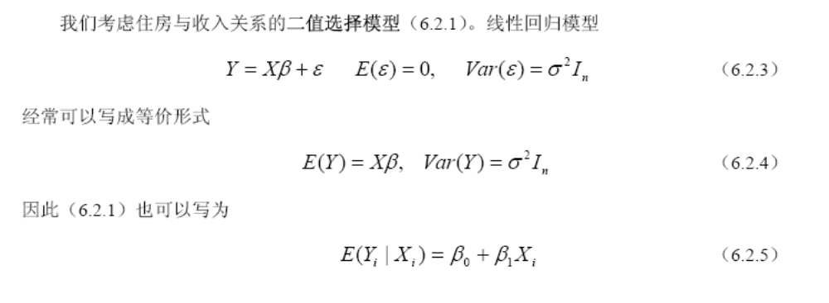
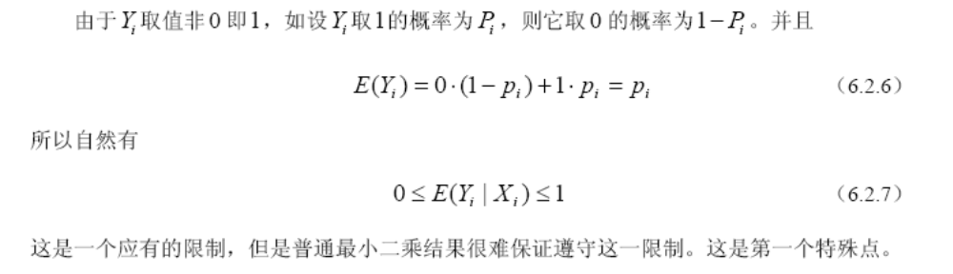

Slide 45
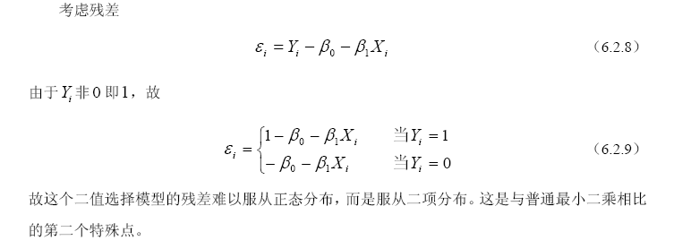
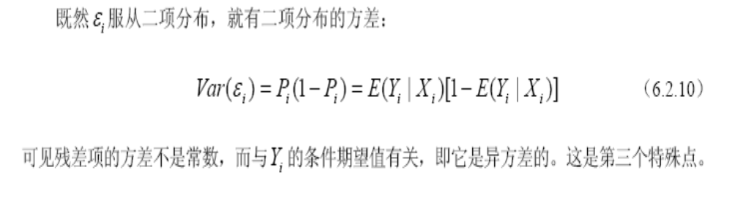

Slide 46
